Slide 1
মোহাম্মদ মফিজুল ইসলাম

Slide 2
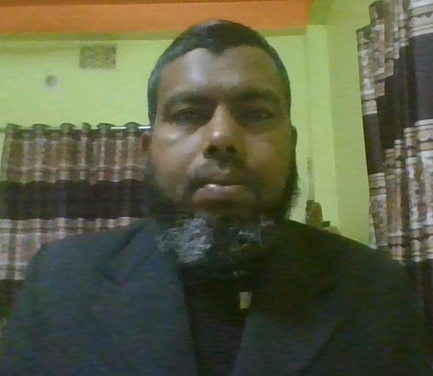
পরিচিতি
মোহাম্মদ মফিজুল ইসলাম
সহকারী অধ্যাপক- দর্শন বিভাগ
দেবিদ্বার আলহাজ্ব জোবেদা খাতুন মহিলা কলেজ
দেবিদ্বার, কুমিল্লা।
মোবাইল-০১৮১৯৬০৯৫২২
E-mail: mafizuldmc@gmail.com
মোহাম্মদ মফিজুল ইসলাম

Slide 3
পাঠ পরিচিতি
যুক্তিবিদ্যা- 1ম পত্র।
অধ্যায়: 3য় অধ্যায়
অনুমানের উপাদান
যুক্তিবাক্য
মোহাম্মদ মফিজুল ইসলাম

Slide 4
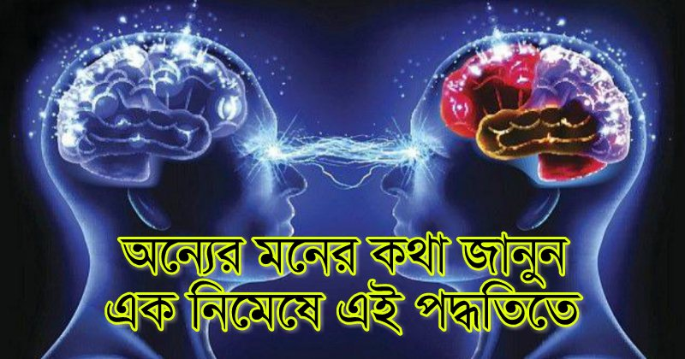
বিষয়গুলো লক্ষ্য করি
ফুল দেখতে সুন্দর
সকল ফুল হয় সুন্দর
মোহাম্মদ মফিজুল ইসলাম

Slide 5
যুক্তিবাক্যের সাথে বাক্যের ও অবধারণের সম্পর্ক
পাঠ ঘোষণা
শিরোনাম
মোহাম্মদ মফিজুল ইসলাম

Slide 6
শিখন ফল
এ পাঠ শেষে শিক্ষার্থীরা
যুক্তিবাক্য সম্পর্কে বর্ণনা করতে পারবে।
যুক্তিবাক্য ও বাক্যের মধ্যে পার্থক্য বর্ণনা করতে পারবে।
যুক্তিবাক্য ও অবধারণের মধ্যে পার্থক্য বর্ণনা করতে পারবে।
মোহাম্মদ মফিজুল ইসলাম

Slide 7
যুক্তিবাক্য
Proposition
দুদিক থেকে সংজ্ঞা দেওয়া যায়
01। পদের দিক থেকে
02। অনুমানের দিক থেকে
মোহাম্মদ মফিজুল ইসলাম

Slide 8
01। পদের দিক থেকে
যুক্তিবিদ্যায় দুটি পদ আছে
01। উদ্দেশ্য পদ
02। বিধেয় পদ
মোহাম্মদ মফিজুল ইসলাম

Slide 9
এই দুটি পদের অর্থাৎ উদ্দেশ্য পদ ও বিধেয় পদের মধ্যকার সম্পর্কের বর্ণনা হচ্ছে যুক্তিবাক্য।
মোহাম্মদ মফিজুল ইসলাম

Slide 10
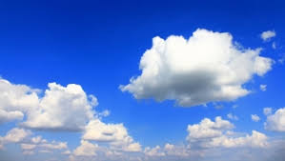
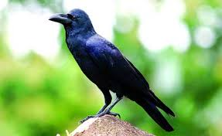
আকাশ হয় নীল
কাক নয় সাদা
এখানে আকাশ ও নীল রংয়ের মধ্যে স্বীকৃতি
এবং কাক ও সাদা রংয়ের মধ্যে অস্বীকৃতিসূচক বর্ণনা হচ্ছে যুক্তিবাক্য।
মোহাম্মদ মফিজুল ইসলাম

Slide 11
02। অনুমানের দিক থেকে
অনুমান বা যুক্তিতে ব্যবহৃত হয় এমন বাক্যকে যুক্তিবাক্য বলে
মোহাম্মদ মফিজুল ইসলাম

Slide 12
সকল ফুল হয় সুন্দর
গোলাপ হয় ফুল
সুতরাং গোলাপ হয় সুন্দর
GB hyw³‡Z e¨eüZ wZbwU evK¨B n‡jv hyw³evK¨|
মোহাম্মদ মফিজুল ইসলাম

Slide 13
বাক্য ও যুক্তিবাক্য
মোহাম্মদ মফিজুল ইসলাম

Slide 14
বাক্য
কতগুলো শব্দ বা শব্দ সমষ্টির মাধ্যমে মনের ভাব স্পষ্ট করাকে বাক্য বলে। মূলত বাক্য বলতে ব্য?করণিক বাক্যকে বুঝায়। যেমন ফুল দেখতে সুন্দর।
মোহাম্মদ মফিজুল ইসলাম

Slide 15
যুক্তিবাক্য
দুটি পদের মধ্যকার কোন সম্পর্কের বর্ণনা হচ্ছে যুক্তিবাক্য। আরেকভাবে বলা যায় অনুমান বা যুক্তিতে ব্যবহৃত হয় এমন বাক্যকে বলে যুক্তিবাক্য। যেমন সকল ফুল হয় সুন্দর।
মোহাম্মদ মফিজুল ইসলাম

Slide 16
যুক্তিবাক্য ও বাক্যের মধ্যে পার্থক্য
মোহাম্মদ মফিজুল ইসলাম

Slide 17
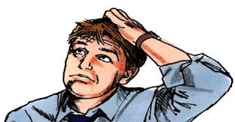
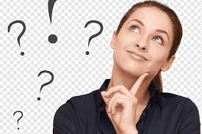
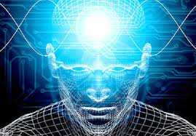
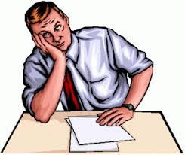
যুক্তিবাক্য
যুক্তিবাক্য দ্বারা কেবলমাত্র চিন্তা প্রকাশ করা হয়।
মোহাম্মদ মফিজুল ইসলাম

Slide 18
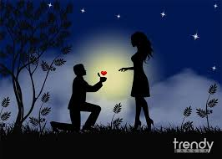
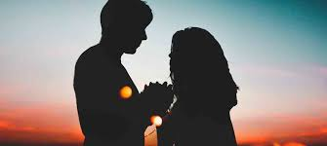
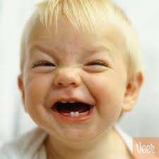
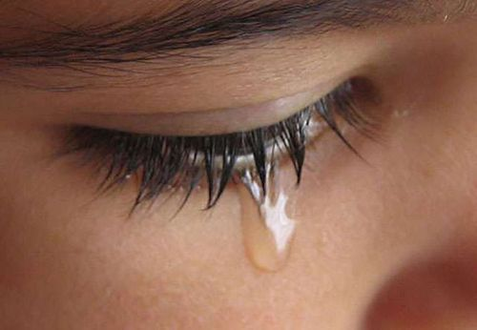
বাক্য
বাক্য দ্বারা মনের আবেগ, অনুভূতি সুখ, দুঃখ ইত্যাদি প্রকাশ কর হয়।
মোহাম্মদ মফিজুল ইসলাম

Slide 19
পার্থক্য-01
বাক্য
যুক্তিবাক্য
1. বাক্য দ্বারা মনের আবেগ, অনুভূতি সুখ, দুঃখ ইত্যাদি প্রকাশ কর হয়।
যুক্তিবাক্য দ্বারা কেবলমাত্র চিন্তা প্রকাশ করা হয়।
মোহাম্মদ মফিজুল ইসলাম

Slide 20
hyw³evK¨
কোন মানুষ নয় ফেরেস্তা।
সকল যুক্তিবাক্যকে বাক্য বলা যায়।
সকল মানুষ হয় বুদ্ধিমান।
কিছু ফুল হয় গোলাপ।
কোন কোন পশু নয় বানর।
মোহাম্মদ মফিজুল ইসলাম

Slide 21
বাক্য
বাঃ! কী চমৎকার দৃশ্য
সকল বাক্যকে যুক্তিবাক্য বলা যায় না
কার এত বুকের পাটা!
হায়! হায়! সর্বনাশ হয়ে গেল।
সকল মানুষ হয় মরণশীল
মোহাম্মদ মফিজুল ইসলাম

Slide 22
পার্থক্য-02
বাক্য
hyw³evK¨
3. সকল বাক্যকে যুক্তিবাক্য বলা যায় না
সকল যুক্তিবাক্যকে বাক্য বলা যায়।
মোহাম্মদ মফিজুল ইসলাম

Slide 23
hyw³evK¨
পরিমাণ
উদ্দেশ্য
গুণ
বিধেয়
সকল/কোনকিছু/
কোন কোন
হয়/
নয়
-----
------
যুক্তিবাক্যের নির্দিষ্ট আকার আছে।
সকল মানুষ হয় মরণশীল
কোন মানুষ নয় ফেরেস্তা
কিছু ফুল হয় লাল
কোন কোন পাখি নয় সাদা
মোহাম্মদ মফিজুল ইসলাম

Slide 24
বাক্য
পরিমাণ
উদ্দেশ্য
গুণ
বিধেয়
সকল/কোনকিছু/
কোন কোন
হয়/
নয়
-----
------
বাক্যের কোন নির্দিষ্ট আকার নাই।
শহীদের মৃত্যু নেই।
ভুল সকলেই করে।
দৃশ্যটি কতই না সুন্দর!
এতে দোষের কিছু নেই কী?
মোহাম্মদ মফিজুল ইসলাম

Slide 25
পার্থক্য-03
বাক্য
hyw³evK¨
2. বাক্যের কোন নির্দিষ্ট আকার নাই
যুক্তিবাক্যের নির্দিষ্ট আকার আছে।
মোহাম্মদ মফিজুল ইসলাম

Slide 26
সকল/কোন/কিছু/কোন কোন
পরিমাণ
যুক্তিবাক্য
গুণ
হয়/নয়
যুক্তিবাক্যের মধ্যে গুণ ও পরিমাণ সুস্পষ্টভাবে উল্লেখ থাকে ।
সকল ফুল হয় সুন্দর
কোন মানুষ নয় নিখুঁত
কিছু ফল হয় কাঠাল
কোন কোন গরু নয় কালো
মোহাম্মদ মফিজুল ইসলাম

Slide 27
সকল/কোন/কিছু/কোন কোন
পরিমাণ
বাক্য
গুণ
হয়/নয়
বাক্যের মধ্যে গুণ ও পরিমাণ সুস্পষ্টভাবে উল্লেখ থাকে না।
শহীদের মৃত্যু নেই।
ভুল সকলেই করে।
দৃশ্যটি কতই না সুন্দর!
এতে দোষের কিছু নেই কী?
মোহাম্মদ মফিজুল ইসলাম

Slide 28
পার্থক্য-04
বাক্য
hyw³evK¨
4. বাক্যের মধ্যে গুণ ও পরিমাণ সুস্পষ্টভাবে উল্লেখ থাকে না।
যুক্তিবাক্যের মধ্যে গুণ ও পরিমাণ সুস্পষ্টভাবে উল্লেখ থাকে ।
মোহাম্মদ মফিজুল ইসলাম

Slide 29
অতীত
বর্তমান
ভবিষ্যৎ
যুক্তিবাক্য
সকল ফুল হয় সুন্দর।
যুক্তিবাক্য শুধুমাত্র বর্তমান কালের হবে।
কোন বক নয় কালো।
কিছু পাখি হয় দোয়েল।
মোহাম্মদ মফিজুল ইসলাম

Slide 30
অতীত
বর্তমান
ভবিষ্যৎ
বাক্য
আমি তাকে দেখেছিলাম
বাক্য যে কোন কালের হতে পারে।
বাগানে পাখি ডাকে
আগামীকাল পরীক্ষা হবে
মোহাম্মদ মফিজুল ইসলাম

Slide 31
পার্থক্য-05
বাক্য
hyw³evK¨
বাক্য যে কোন কালের হতে পারে।
যুক্তিবাক্য শুধুমাত্র বর্তমান কালের হবে।
মোহাম্মদ মফিজুল ইসলাম

Slide 32
অবধারণ ও যুক্তিবাক্য
অবধারণ
মোহাম্মদ মফিজুল ইসলাম

Slide 33
অবধারণ
দুটি ধারণার মধ্যে মানুষিক সংযুক্তি হলো অবধারণ। মানুষের জ্ঞান অর্জনের প্রক্রিয়া শুরু হয় অবধারণ দিয়ে। যেমন তেতুল দেখা মাত্র টকের ধারণা হলো অবধারণ।
মোহাম্মদ মফিজুল ইসলাম

Slide 34
যুক্তিবাক্য ও অবধারণের মধ্যে পার্থক্য
মোহাম্মদ মফিজুল ইসলাম

Slide 35
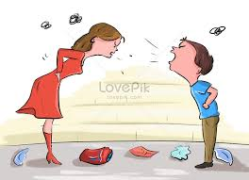
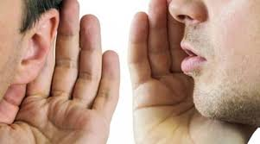
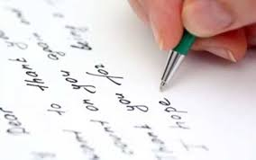
যুক্তিবাক্য
যুক্তিবাক্য হলো ভাষাগত বিষয়।
মোহাম্মদ মফিজুল ইসলাম

Slide 36
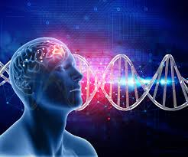
অবধারণ
অবধারণ হলো মানসিক বিষয়
মোহাম্মদ মফিজুল ইসলাম

Slide 37
পার্থক্য-01
অবধারণ
hyw³evK¨
অবধারণ হলো মানসিক বিষয়
যুক্তিবাক্য হলো ভাষাগত বিষয়।
মোহাম্মদ মফিজুল ইসলাম

Slide 38
মানুষ
যুক্তিবাক্য
কাজী নজরুল
মরণশীল
বিশ্ব কবি
যুক্তিবাক্য গঠিত হয় পদ দিয়ে
সকল মানুষ
মরণশীল
হয়
কাজী নজরুল
নয়
বিশ্বকবি
মোহাম্মদ মফিজুল ইসলাম

Slide 39
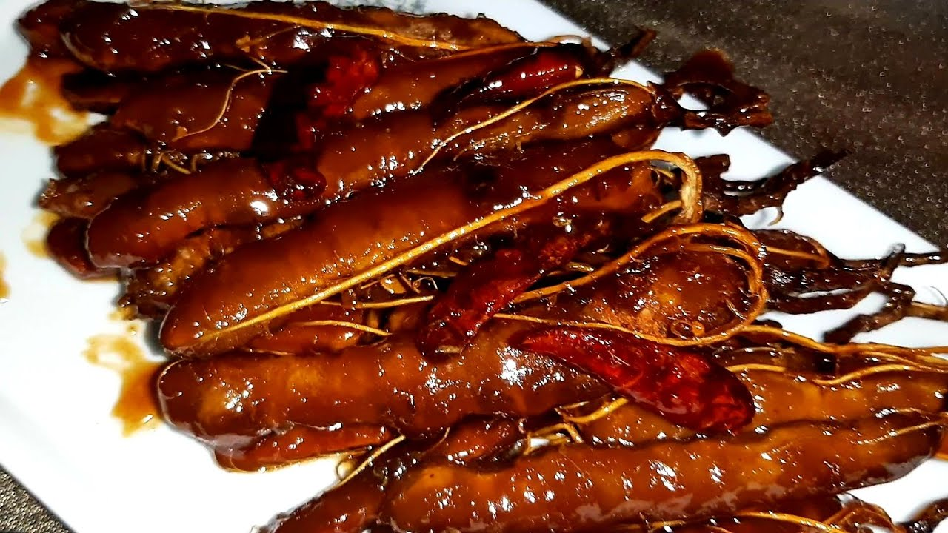
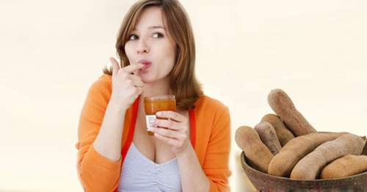
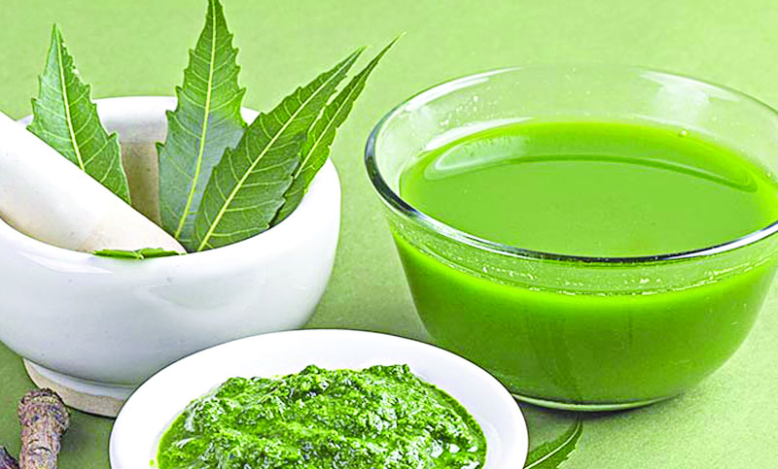
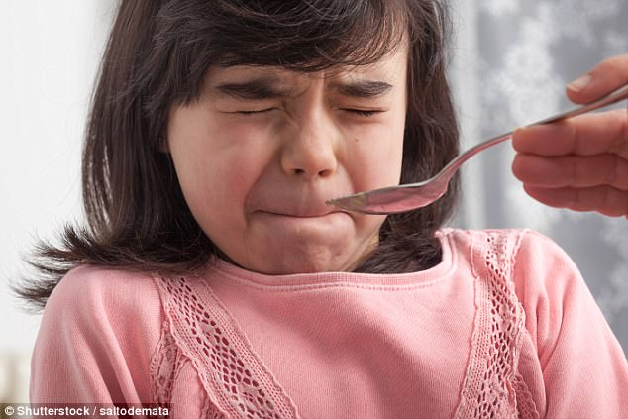
অবধারণ
অবধারণ গঠিত হয় ধারণা দিয়ে
মোহাম্মদ মফিজুল ইসলাম

Slide 40
পার্থক্য-02
অবধারণ
hyw³evK¨
অবধারণ গঠিত হয় ধারণা দিয়ে।
যুক্তিবাক্য গঠিত হয় পদ দিয়ে।
মোহাম্মদ মফিজুল ইসলাম

Slide 41
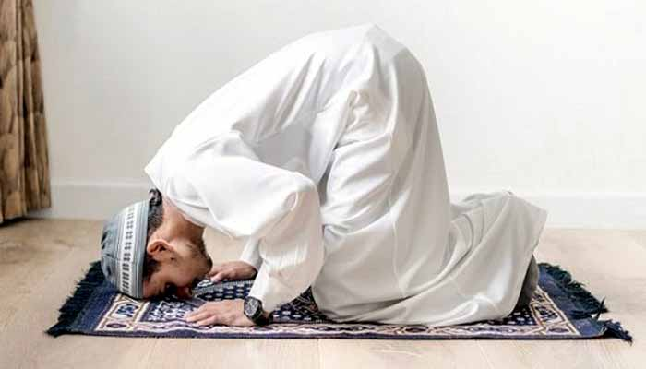
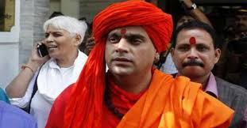
যুক্তিবাক্য
পরিমাণ
উদ্দেশ্য
গুণ
বিধেয়
যুক্তিবাক্যের নির্দিষ্ট আকার আছে।
সকল/কোনকিছু/
কোন কোন
হয়/
নয়
-----
------
সকল মানুষ হয় মরণশীল
কোন ফুল নয় অসুন্দর
মোহাম্মদ মফিজুল ইসলাম

Slide 42
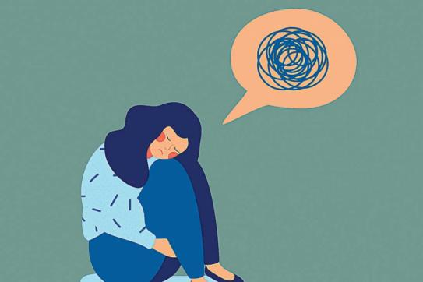
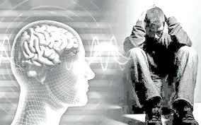
অবধারণ
অবধারণের নির্দিষ্ট আকার নেই।
মোহাম্মদ মফিজুল ইসলাম

Slide 43
পার্থক্য-03
অবধারণ
hyw³evK¨
অবধারণের নির্দিষ্ট আকার নেই।
যুক্তিবাক্যের নির্দিষ্ট আকার আছে।
মোহাম্মদ মফিজুল ইসলাম

Slide 44
যুক্তিবাক্য
সকল ফুল হয় সুন্দর
কোন মানুষ নয় নিখুঁত
সকল যুক্তিবাক্যের অবধারণ আছে।
কিছু ফল হয় কাঠাল
কোন কোন গরু নয় কালো
মোহাম্মদ মফিজুল ইসলাম

Slide 45
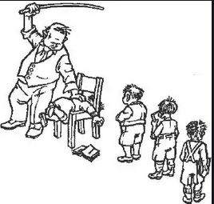
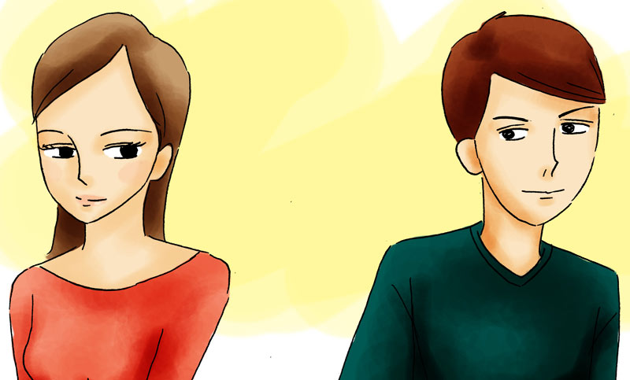
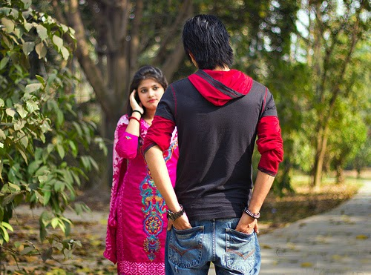
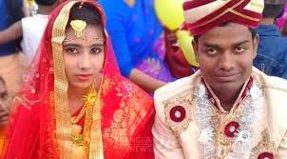
অবধারণ
সকল অবধারণের যুক্তিবাক্য নেই।
মোহাম্মদ মফিজুল ইসলাম

Slide 46
পার্থক্য-04
অবধারণ
hyw³evK¨
সকল অবধারণের যুক্তিবাক্য নেই।
সকল যুক্তিবাক্যের অবধারণ আছে।
মোহাম্মদ মফিজুল ইসলাম

Slide 47
যুক্তিবাক্য
যুক্তিবাক্য যুক্তিবিদ্যার আলোচ্য বিষয়
মোহাম্মদ মফিজুল ইসলাম

Slide 48
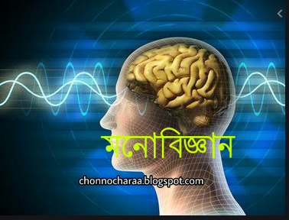
অবধারণ
অবধারণ মনোবিজ্ঞানের আলোচ্য বিষয়।
মোহাম্মদ মফিজুল ইসলাম

Slide 49
পার্থক্য-05
অবধারণ
hyw³evK¨
অবধারণ মনোবিজ্ঞানের আলোচ্য বিষয়।
যুক্তিবাক্য যুক্তিবিদ্যার আলোচ্য বিষয়
মোহাম্মদ মফিজুল ইসলাম

Slide 50
মূল্যায়ণ
01। যুক্তিবাক্য দ্বার কী প্রকাশ করা হয়?
02। যুক্তিবাক্য বেশি না বাক্য বেশি?
03। অবধারণ প্রকাশ করলে কী হয়?
04। অবধারণ বেশি না যুক্তিবাক্য বেশি?
মোহাম্মদ মফিজুল ইসলাম

Slide 51
বাড়ির কাজ
যুক্তিবাক্য বলতে কী বোঝ? যুক্তিবাক্য ও বাক্য, যুক্তিবাক্য ও অবধারণের মধ্যে পার্থক্য আলোচনা কর।
মোহাম্মদ মফিজুল ইসলাম

Slide 52
মোহাম্মদ মফিজুল ইসলাম

